Slide 1

#ЖКХменяется
ПРИОРИТЕТНЫЙ ПРОЕКТ
«ФОРМИРОВАНИЕ КОМФОРТНОЙ ГОРОДСКОЙ СРЕДЫ»
«Устройство тротуаров»
#Городаменяются

Slide 2

ОБЩАЯ ИНФОРМАЦИЯ
Наименование проекта по благоустройству территории:
«Устройство тротуаров»
Местоположение объекта благоустройства: п. Нижнесортымский, ул. Хусаинова, пер. Строителей, ул. Сортымская
Информация по текущему использованию территории: место массового пребывания людей.
Обоснование необходимости благоустройства данной территории и постановка целей и задач проекта: Актуальность разработки проекта «Устройство тротуаров» обусловлена тем, что на данной территории тротуары отсутствуют. Проектом предусматривается строительство тротуаров.
Цель проекта: Организация распределения движения пешеходов, а также создание условий для безопасного передвижения детей по дороге в школу.
Задача проекта: устройство тротуарной дорожки вдоль дороги по ул. Хусаинова, пер. Строителей, ул. Сортымская. Благоустройство территории поселка.
2

Slide 3
ОБЩАЯ ИНФОРМАЦИЯ
Фотофиксация текущей ситуации
Область размещения фотографий текущей ситуации
3

Slide 4
ОПИСАНИЕ КОНЦЕПТУАЛЬНЫХ И ПРОЕКТНЫХ РЕШЕНИЙ
  Описание основной концептуальной идеи, идентичности объекта благоустройства (для общественной территории): Предлагаемый проект предусматривает:
  - устройство тротуарной дорожки вдоль дороги по ул. Хусаинова, пер. Строителей, ул. Сортымская;
  - благоустройство территории посёлка.
  - организация распределения движения пешеходов, а также создание условий для безопасного передвижения детей по дороге в школу;
  Описание проектных решений, включая применение комплексного подхода при благоустройстве общественных территорий: Предлагаемый проект общественной территории представляет собой устройство подстилающих покрытий, устройство дорожных покрытий из сборных железобетонных плит, устройство нижнего, верхнего слоя покрытия
4

Slide 5
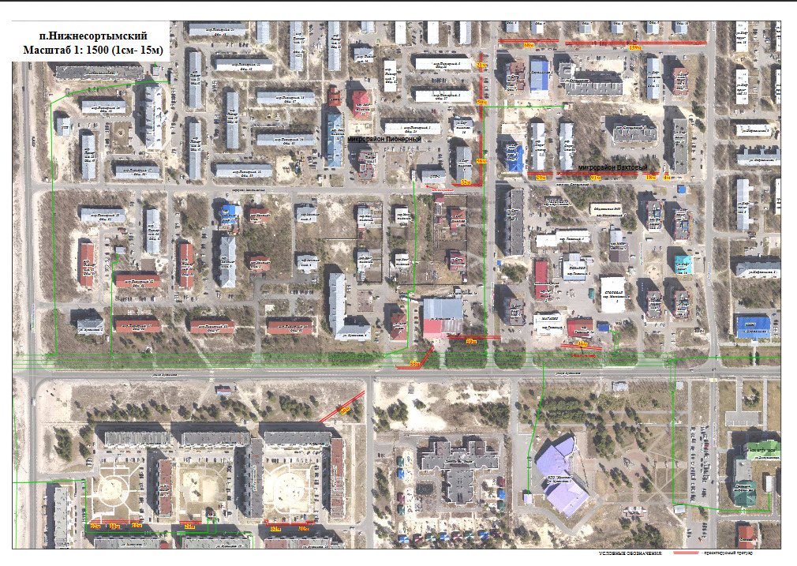
ОПИСАНИЕ КОНЦЕПТУАЛЬНЫХ И ПРОЕКТНЫХ РЕШЕНИЙ
  3. Эскиз общественной территории, визуальные образы и схемы благоустраиваемой территории
5

Slide 6
ОПИСАНИЕ КОНЦЕПТУАЛЬНЫХ И ПРОЕКТНЫХ РЕШЕНИЙ
  4. Сроки и этапы реализации проекта: до 30 сентября 2020 года
  5. Основные технико-экономические показатели
Технико-экономический показатель | Значение
Общая протяжённость тротуаров | 891 м
Устройство твёрдого асфальтового покрытия | 3576 м2
6

Slide 7
ИНФОРМАЦИЯ ОБ ИСТОЧНИКАХ ФИНАНСИРОВАНИЯ ПРОЕКТА
  Источники финансирования, в т.ч. внебюджетные источники финансирования
  Объем финансирования
Источник финансирования | Объем финансирования, тыс. руб. | Доля финансирования, %
Федеральный бюджет | 6807,87
Бюджет Ханты-Мансийского автономного округа –Югры | 10648,20 | 80
Бюджет Сургутского района | 4364,02 | 20
Итого | 21820,09
7

Slide 8
ИНФОРМАЦИЯ О ВОВЛЕЧЕНИИ НАСЕЛЕНИЯ В ПРОЦЕСС БЛАГОУСТРОЙСТВА
  Общие сведения об инструментах вовлечения граждан в процесс благоустройства, проведённых в муниципальном образовании: публичные слушания проекта муниципальной программы «Формирование комфортной городской среды на территории сельского поселения Нижнесортымский», проведение опроса жителей с. п. Нижнесортымский в рамках планирования реализации проекта «Формирование комфортной городской среды», заседания общественной комиссии сельского поселения Нижнесортымский по обеспечению реализации приоритетного проекта «Формирование комфортной городской среды».
  Результаты обсуждения с представителями заинтересованных лиц дизайн-проекта благоустройства: дизайн-проект объекта утверждён решением общественной комиссии сельского поселения Нижнесортымский по обеспечению реализации приоритетного проекта «Формирование комфортной городской среды», протокол№2 от 03.06.2019г.
8

Slide 9
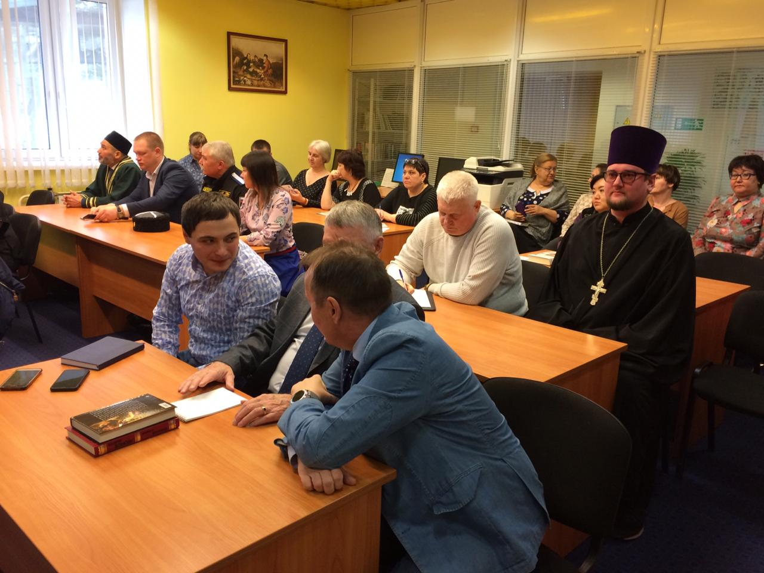
ИНФОРМАЦИЯ О ВОВЛЕЧЕНИИ НАСЕЛЕНИЯ В ПРОЦЕСС БЛАГОУСТРОЙСТВА
3. Фотографии с проводимых мероприятий
9

Slide 10
ОПИСАНИЕ ДОПОЛНИТЕЛЬНЫХ МЕРОПРИЯТИЙ
  Обеспечение доступности объекта проектирования для инвалидов и маломобильных групп населения: устройство съездов с тротуаров для инвалидов, а также устройство тротуаров на уровне рельефа (без впадин, бордюров, канав и т.п.).
  Безопасность, экологичность и комфорт благоустраиваемой территории: Обеспечение безопасности и комфорта достигается комфортной ширине тротуаров не менее 1,5 метров, а также за счет всесезонного обслуживания (уборка мусора и очистка от снега территории) силами и средствами администрации с. п. Нижнесортымский. Предусмотрены санитарные элементы (урны).
  Информация о применении технологий «умного города»: проектом не предполагается.
  Синхронизация выполнения работ в рамках муниципальной программы с реализуемыми в муниципальных образованиях федеральными, региональными и муниципальными программами (планами) строительства (реконструкции, ремонта) объектов недвижимого имущества, программ по ремонту и модернизации инженерных сетей и иных объектов, расположенных на соответствующей территории: проект реализуется согласно муниципальной программе «Формирование комфортной городской среды на территории сельского поселения Нижнесортымский», синхронизированной в соответствующей части с постановлением Правительства Ханты-Мансийского автономного- округа – Югры от 09.10.2013 № 423-п «О государственной программе Ханты-Мансийского автономного округа – Югры «Развитие жилищно-коммунального комплекса и повышение энергетической эффективности в Ханты-Мансийском автономном округе – Югре на 2016 – 2020 годы».
10

Slide 11
ОПИСАНИЕ ДОПОЛНИТЕЛЬНЫХ МЕРОПРИЯТИЙ
  Обеспечение всесезонности использования проекта: планируется всесезонное обслуживание (уборка мусора и очистка от снега и наледи территории) силами и средствами администрации с. п. Нижнесортымский.
  Перечень культурно-массовых, спортивных и иных мероприятий, планируемых к проведению на территории объекта благоустройства (для общественных территорий): проектом не предполагается.
  Информация о планируемой эксплуатации объекта благоустройства (для общественных территорий): Безопасное движение пешеходов, в том числе детей по дороге в школу.
  Перечень (в том числе визуализированный) элементов благоустройства, предлагаемых к размещению на соответствующей территории (указывается в приложении к презентации): слайд № 5
11

Slide 12
ОЖИДАЕМЫЕ СОЦИАЛЬНО-ЭКОНОМИЧЕСКИЕ ЭФФЕКТЫ ОТ РЕАЛИЗАЦИИ ПРОЕКТА
  Уменьшение пользования личным автомобильным транспортом в пользу общественного транспорта либо пеших прогулок: проект не предусматривает ограничение пеших прогулок, а также уменьшение пользования личным автомобильным транспортом в пользу общественного транспорта.
  Создание новых объектов осуществления предпринимательской деятельности: проект является некоммерческим
  Снижение потребления энергии или других ресурсов на территории данного муниципального образования при сохранении качества жизни населения: не предусмотрено, проект не реализуется в рамках программ энерго-, ресурсо-, сбережения и сохранения.
  Экономия средств бюджетов и увеличению доходов МО (планируемые показатели): экономия бюджетных средств проектом не предусмотрена, увеличение доходов не предусмотрено - проект является некоммерческим
  Улучшение здоровья населения и снижению угрозы травматизма: создание безопасных условий для пеших прогулок, движения детей по дороге в школу. Для защиты от травмирования планируется всесезонное обслуживание (уборка мусора и очистка от снега и наледи территории) силами и средствами администрации с. п. Нижнесортымский.
12

Slide 13

#ЖКХменяется
ГОРОДСКАЯ СРЕДА
www.gorsreda86.ugraces.ru
#Городаменяются

